Slide 1
Проект BG16RFOP001-2.001-0009 „Подобряване на енергийната ефективност в сградата на общинска администрация Нови пазар“

Slide 2
Проекта е финансиран по процедура за предоставяне на безвъзмездна финансова помощ BG16RFOP001-2.001 „Енергийна ефективност в периферните райони” в рамките на Приоритетна ос 2 „Подкрепа за енергийна ефективност в опорни центрове в периферните райони“ на Оперативна програма „Региони в растеж“ 2014-2020 г.“

Slide 3
Бенефициент: ОБЩИНА НОВИ ПАЗАР
БЕЗВЪЗМЕЗДНА ФИНАНСОВА ПОМОЩ ПО ПРОЕКТА - 2 572 278,00 лв.
от ЕС – 2 186 436.30 лв.
от национално финансиране – 385 841.70 лв.
Начало на проекта: 15.09.2016 г. Дата на приключване: 15.01.2019 г.

Slide 4
ОСНОВНА ЦЕЛ НА ПРОЕКТА:
Подобряване на енергийната ефективност на сградата на общинска администрация гр. Нови пазар.

Slide 5
СПЕЦИФИЧНИ ЦЕЛИ:
Въвеждане на мерки за енергийна ефективност, като пример за добра практика на местно ниво и насърчаване на прилагането на подобни мерки, финансирани както от националния бюджет, така и от други източници;
Запазване на традиционните функции на малките градове – опорни центрове, свързани с предлагане на обществени услуги не само за своето население, но също и за населението на околните периферни райони;

Slide 6
Осигуряване на рентабилна експлоатация на обществените сгради, което да позволи устойчиво продължаване на управлението и поддръжката им, с оглед предоставяне на по-добри и допълнителни услуги на населението и по този начин допринасяне за намаляване на темпа на миграция към по - големите градове;

Slide 7
Намаляване на разходите за енергия на общинска администрация град Нови пазар;
Осигуряване на по-добро качество на въздуха, условия за живот и работна среда в съответствие с критериите за устойчиво развитие;
Подобряване на експлоатационните характеристики за удължаване на жизнения цикъл на сградата на общинска администрация гр. Нови пазар.

Slide 8
ОСНОВНИ ДЕЙНОСТИ ПО ПРОЕКТА:
1. Инженеринг (работно проектиране, строително- монтажни работи и авторски надзор)
2. Изготвяне на оценка на съответствието на инвестиционния проект
3. Упражняване на строителен надзор

Slide 9
4. Организация и управление
5. Осигуряване на публичност и визуализация
6. Финансов одит

Slide 10
ВИДОВЕ СМР, КОИТО ЩЕ СЕ ИЗПЪЛНЯТ В СГРАДАТА НА ОБЩИНСКА АДМИНИСТРАЦИЯ НОВИ ПАЗАР

Slide 11
Частична подмяна на покривната изолация;
Подмяна на решетки на сутерен и приземен етаж;
Ремонт на каменна облицовка където е компрометирана;
Цялостен ремонт на стените и таваните и настилките в сградата, в резултат на подмяна на инсталациите;
Цялостен ремонт на неремонтираните санитарни помещения – подмяна на настилки и облицовки;

Slide 12
Ревизия и почистване на старата сградна канализационна инсталация, подмяна или ремонт на компрометираните участъци;
Подмяна на водопроводната инсталация;
Демонтаж, доставка и монтаж на прозорци и врати PVC профил със стъклопакет;
Монтаж на проточни бойлери за осигуряване на топла вода;
Подмяна на ел. инсталации;
Подмяна на съществуващите осветителни тела с нови енергоспестяващи;

Slide 13
Реализацията на настоящия проект ще подкрепи Община Нови пазар в нейната целенасочена политика към подобряване на жизнения стандарт и условията на живот на местното население.

Slide 14
Проект BG16RFOP001-2.001-0009 „Подобряване на енергийната ефективност в сградата на общинска администрация Нови пазар“

Slide 15
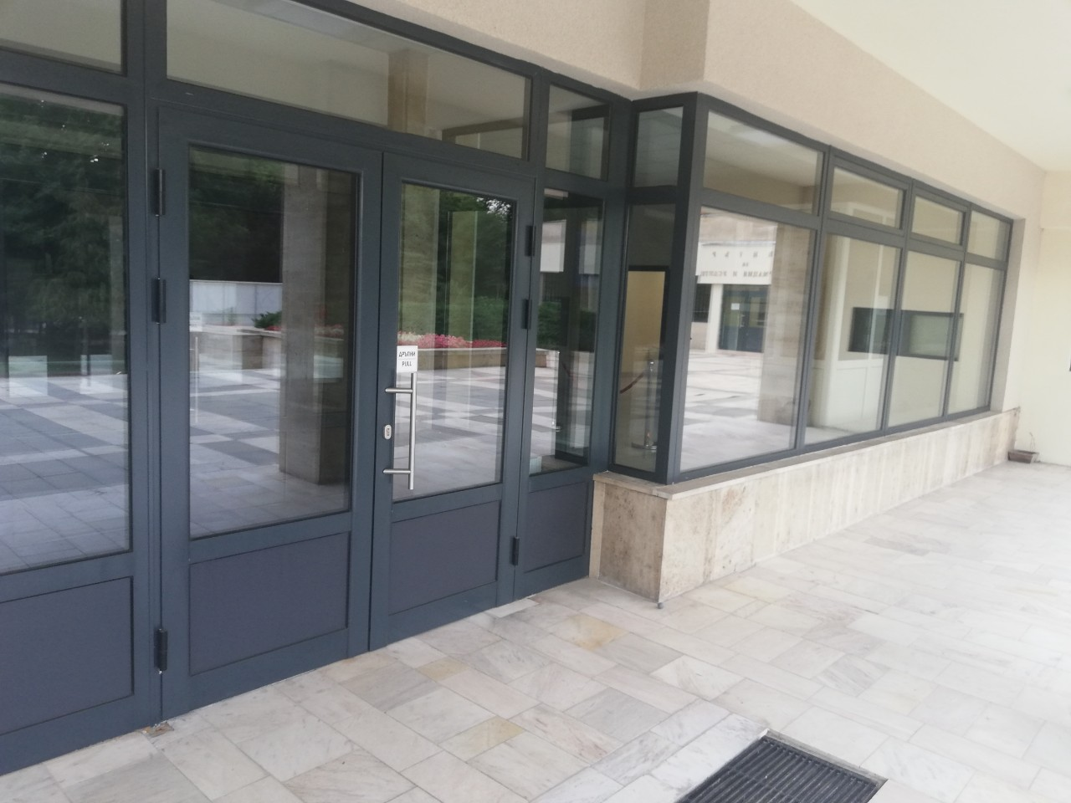

Slide 16
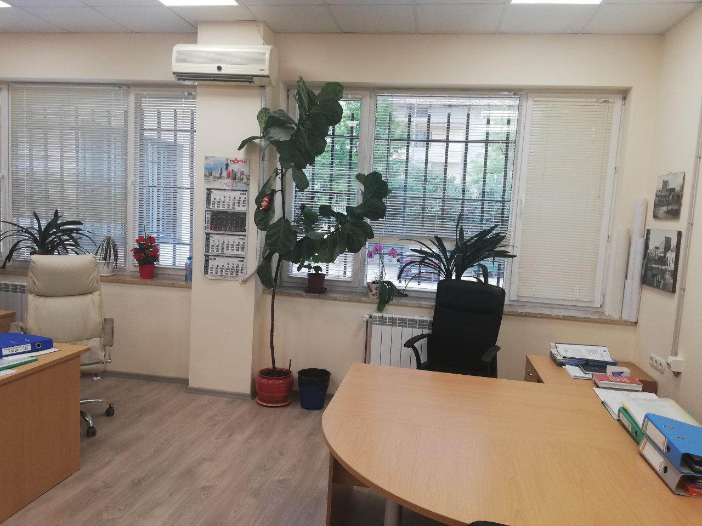

Slide 17
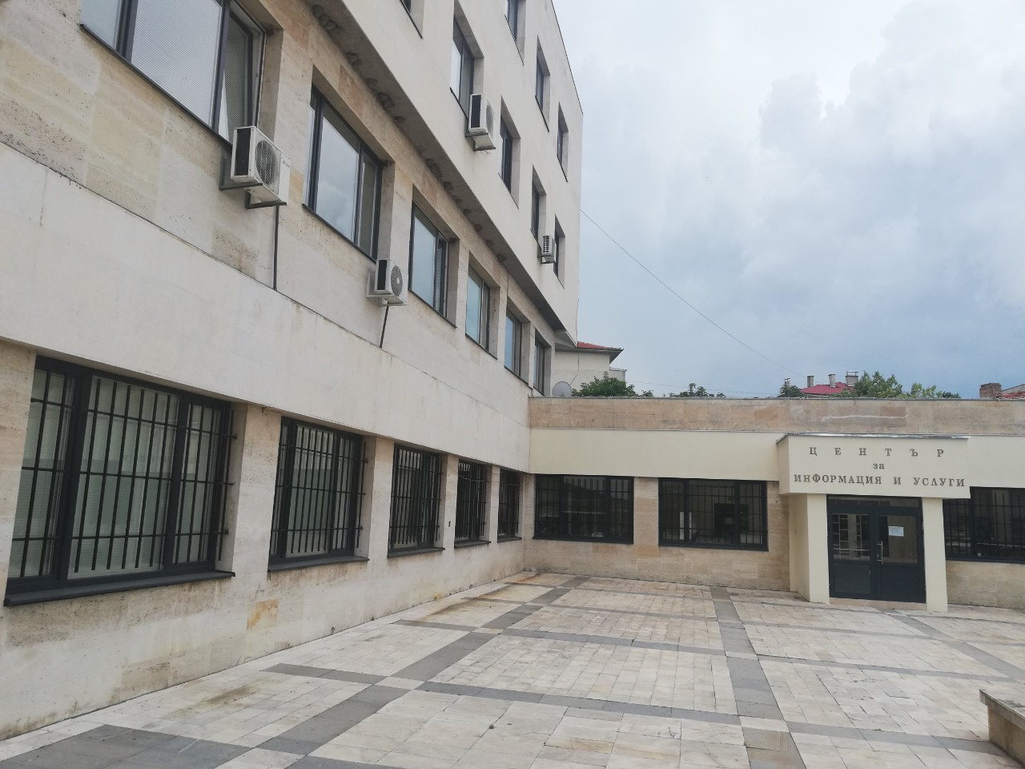

Slide 18
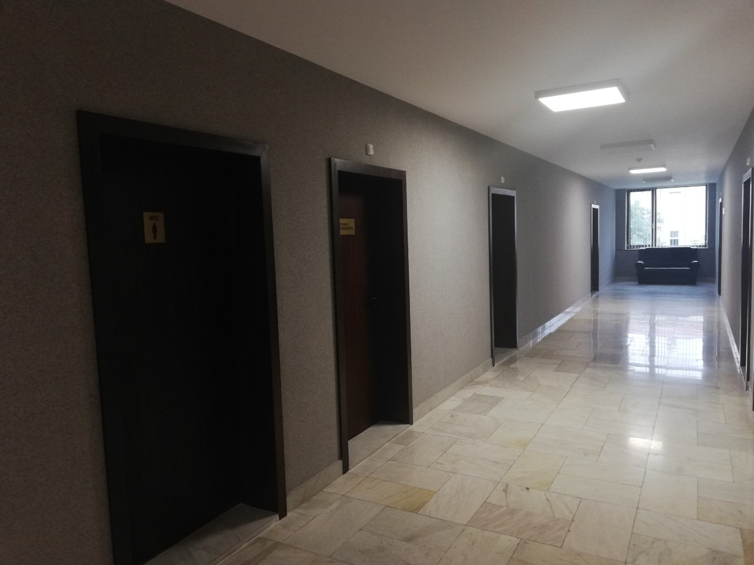

Slide 19
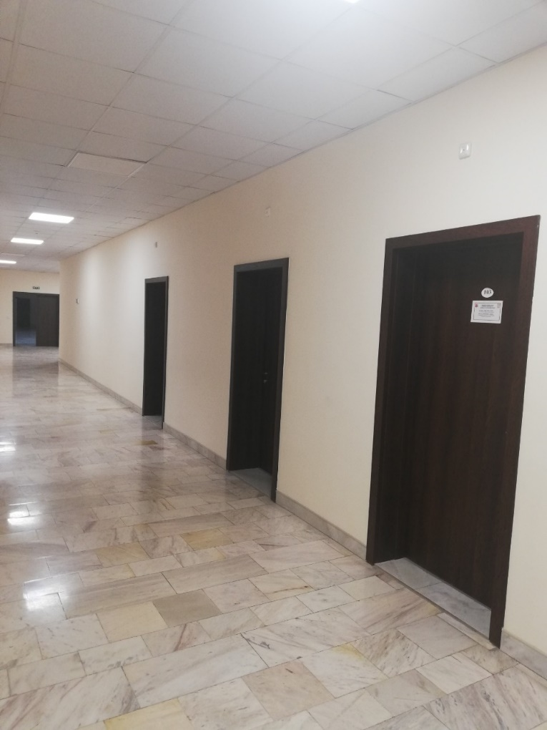
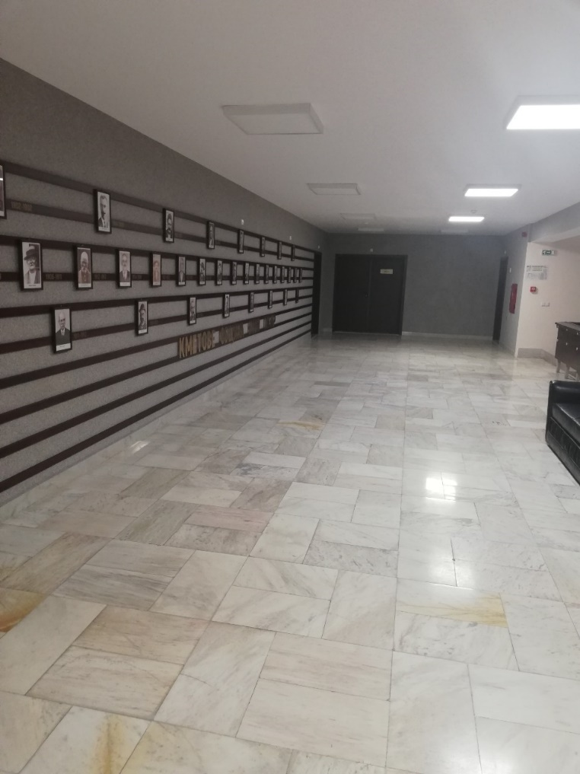

Slide 20
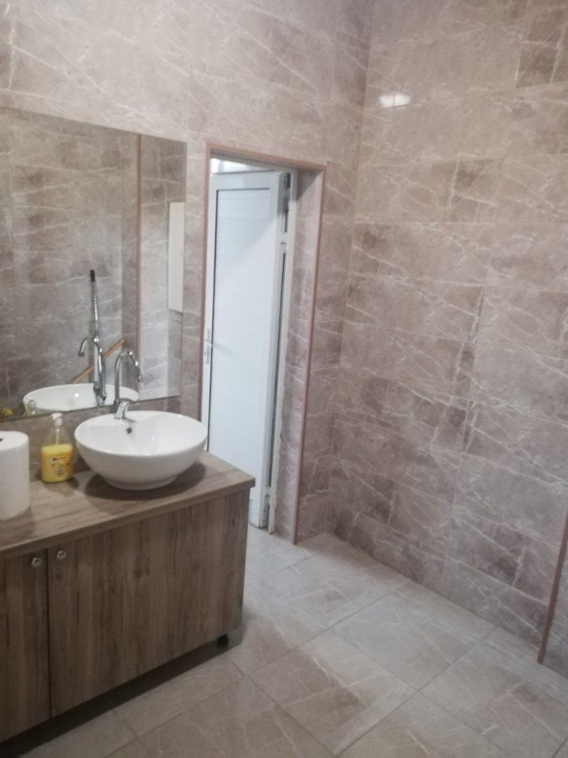
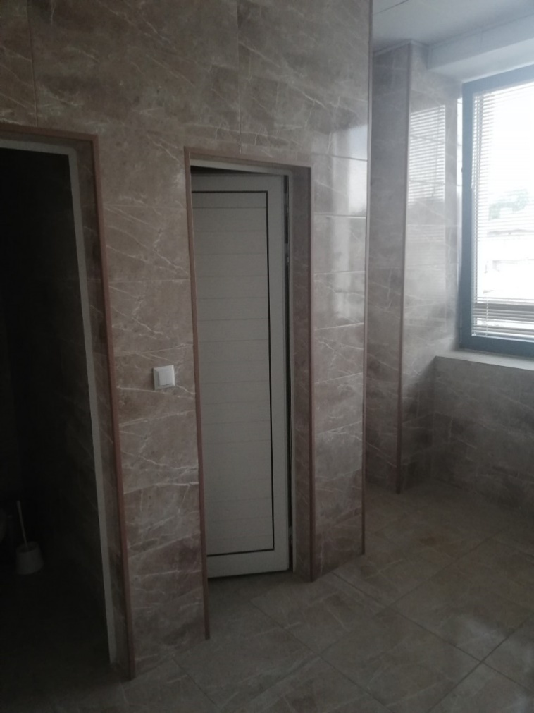

Slide 21
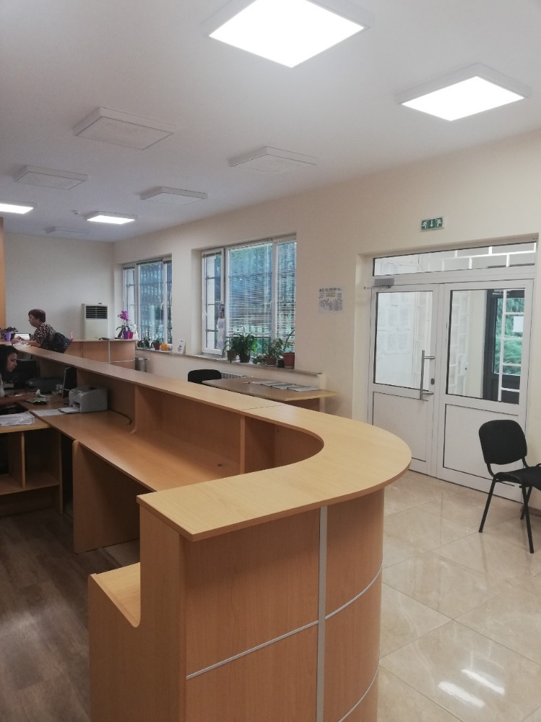
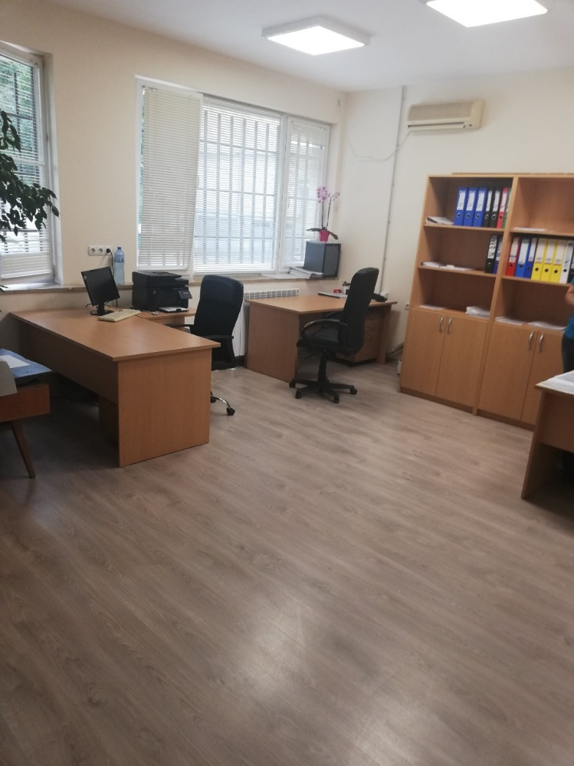

Slide 22
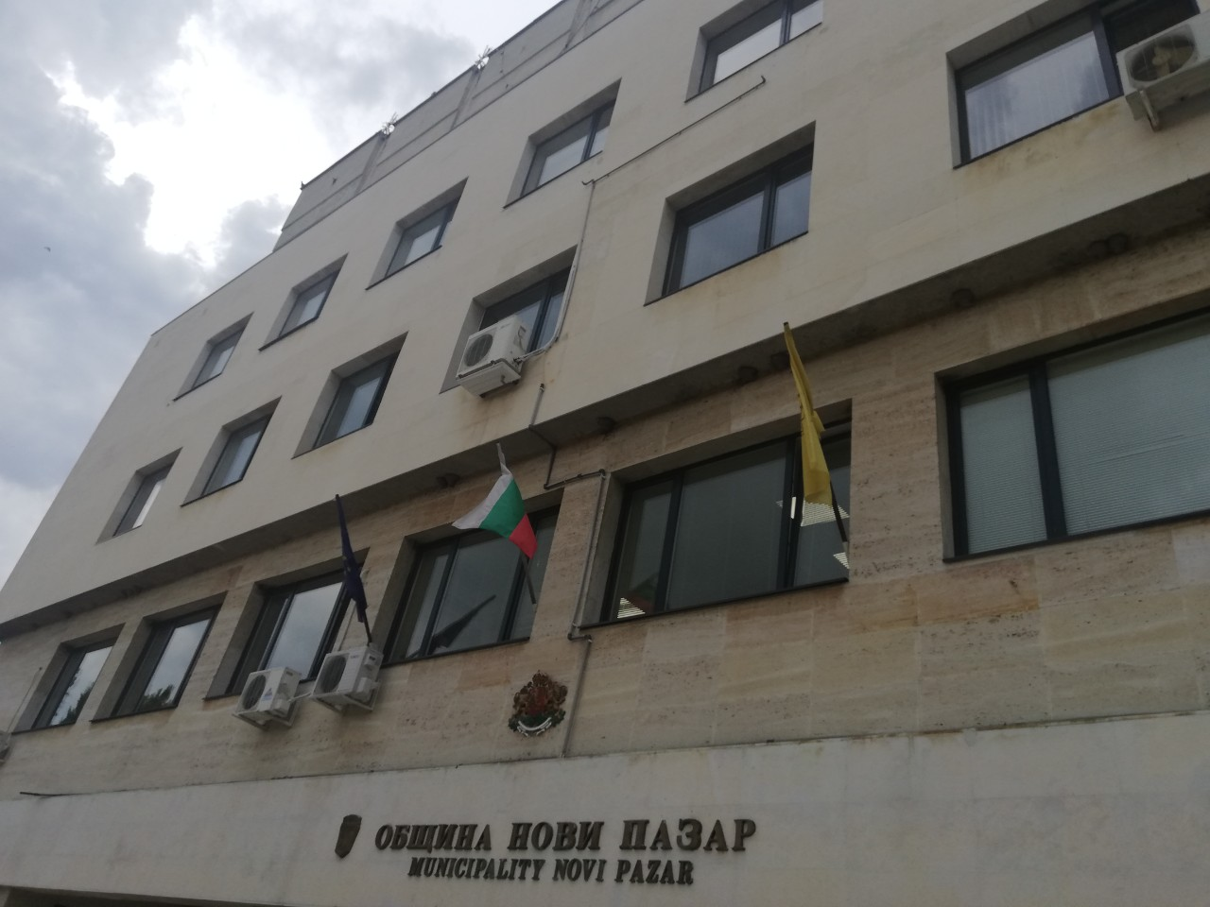

Slide 23
БЛАГОДАРЯ ЗА ВНИМАНИЕТО!

